Slide 1

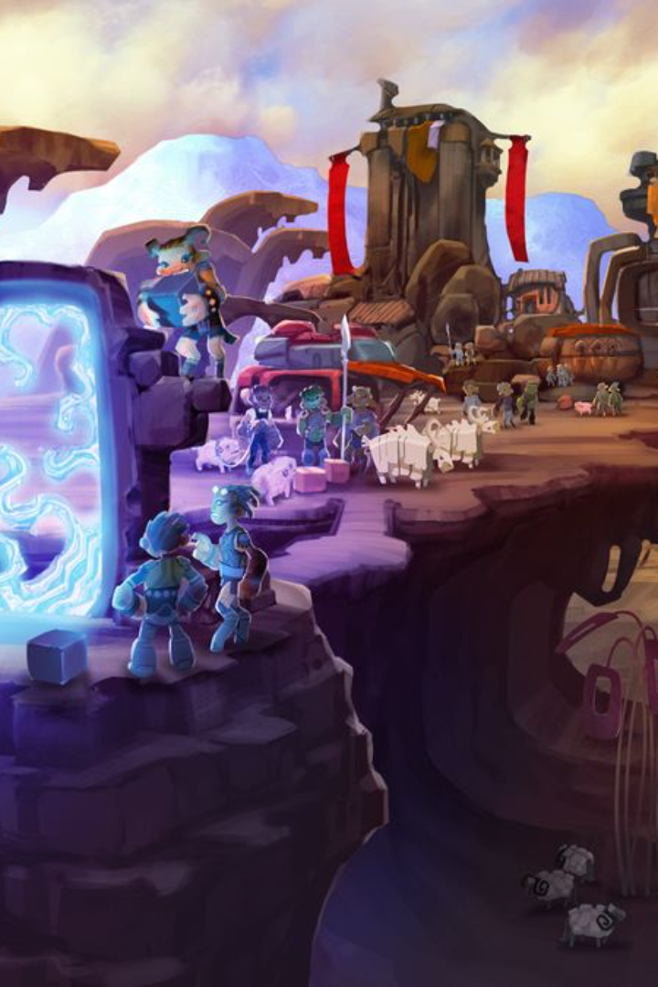

RPG игра на Pygame
Яндекс Лицей Д2
Москва
Шайдуллов Тимур
Городилин Алексей
Евстропов Никита

Slide 2
Описание проекта
1
Игровой процесс
2
Боевая система
3
Звуковое спровождение
В ходе игры, вам предстоит драться с врагами, закидывая их снарядами пока не умрете, но также будьте готовы получить отпор
В нашей игре вы можете как закидывать врагов огненными шарами, так и прятаться от них за стенами, но сработает ли такой подход, на этот вопрос вы сможете найти ответ в процессе игры.
В процессе игры вы будете слышать звуки большинства своих действий, также во время игрового процесса вас сопровождает поднимающая боевой настрой музыка

Slide 3
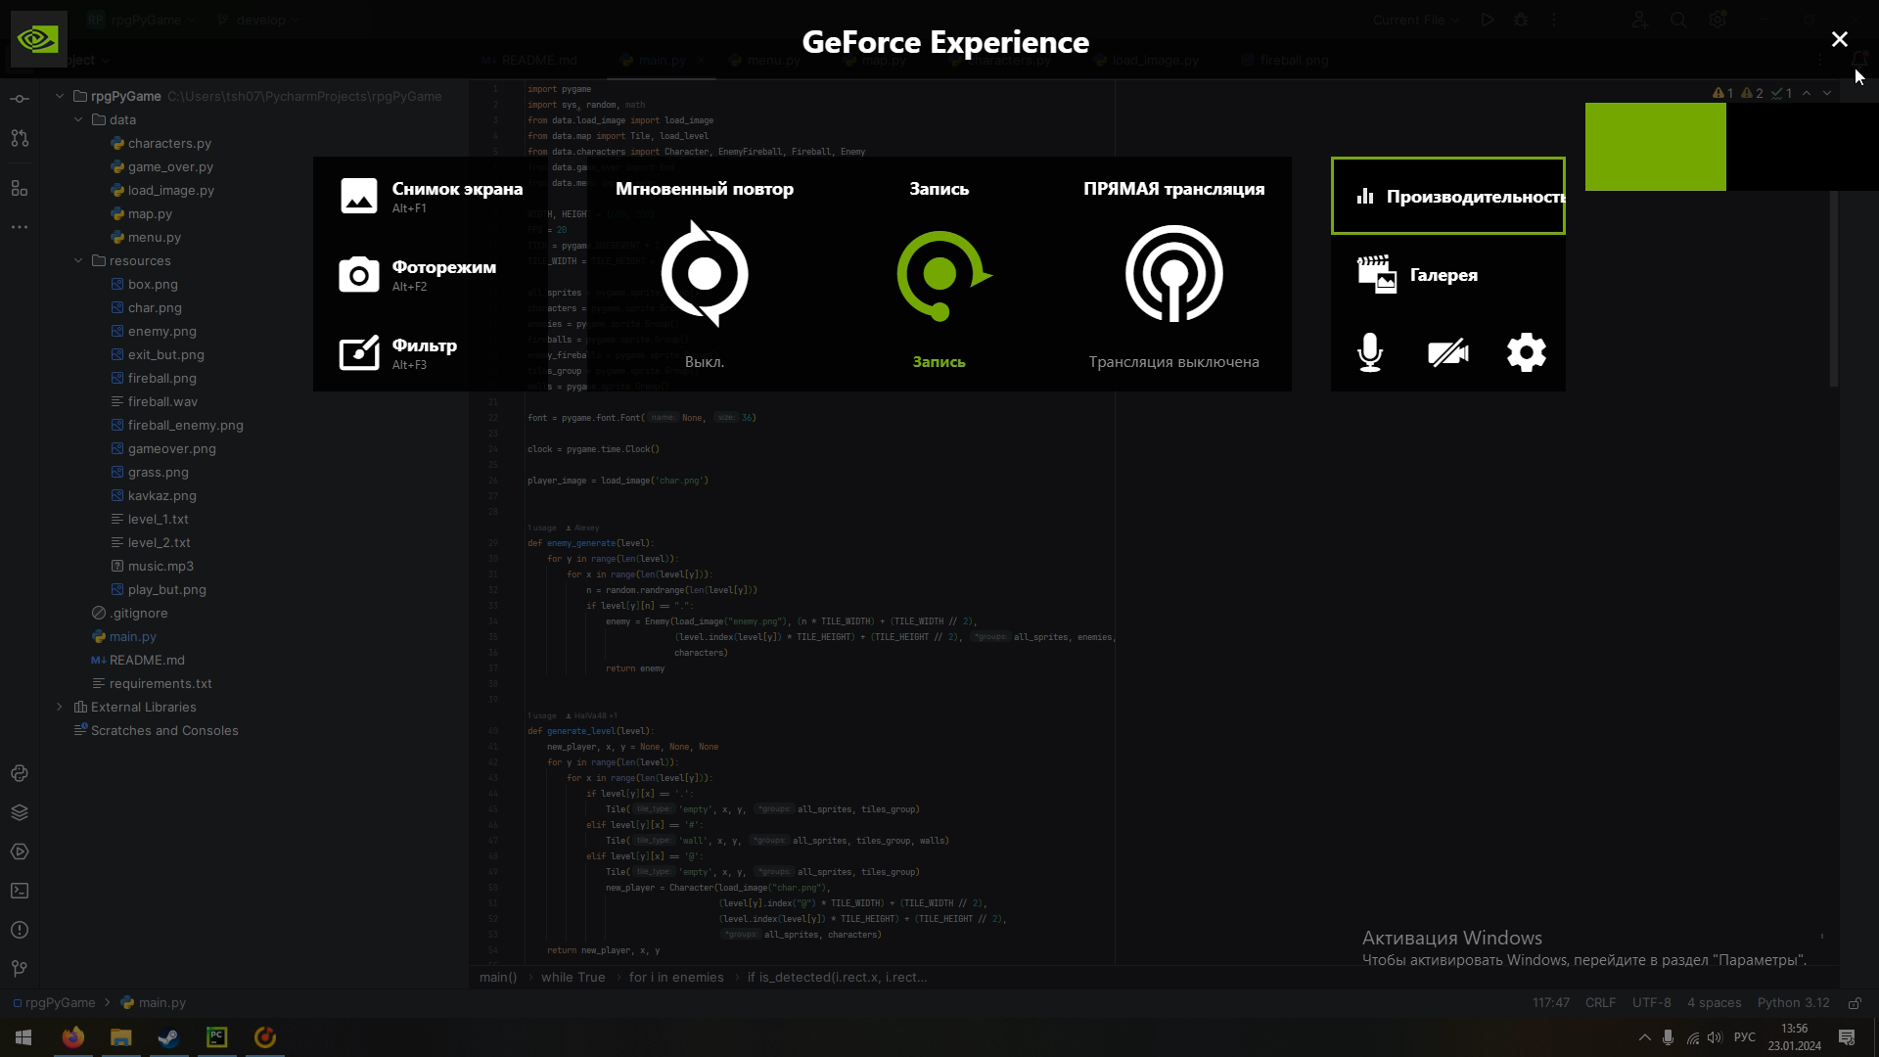
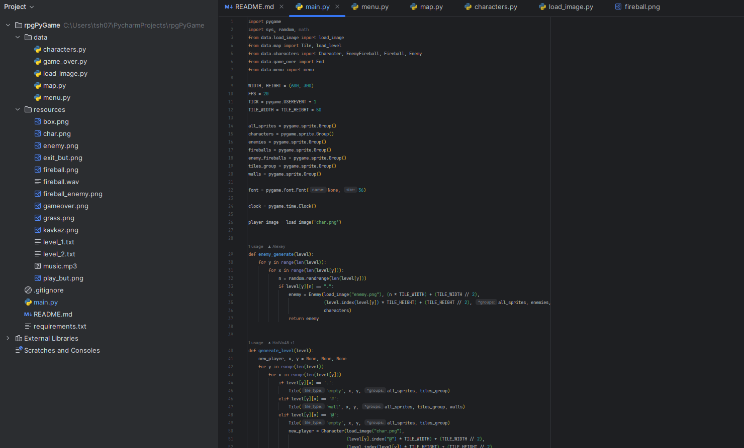
Описание реализации
Видео геймплея
Примененные технологии
Мы использовали игровой движок Pygame, фреймоворк Os, Random, Sys

Slide 4



Заключение
Возможности для доработок
В игру можно добавить различные игровые механики, по типу: новых уровней, инвентаря и других видов оружия
Гордость
Мы гордимся проделанной работой и надеемся, что она поможет вам скоротать время

